Slide 1

Kontrola ENDS (Electronic Nicotine Delivery Systems) v ČR a EU
Pavla Svrčinová, Pavel Zikl, Eva Bucke
Praha 6.11.2019

Slide 2
Speciální kontrolní akce 2018 v ČR
1.6.2018-31.10.2018
Značení el. cigaret a jejich náplní
každá KHS provedla kontrolu
  6 různých el. cigaret
  10 různých náplní

Slide 3
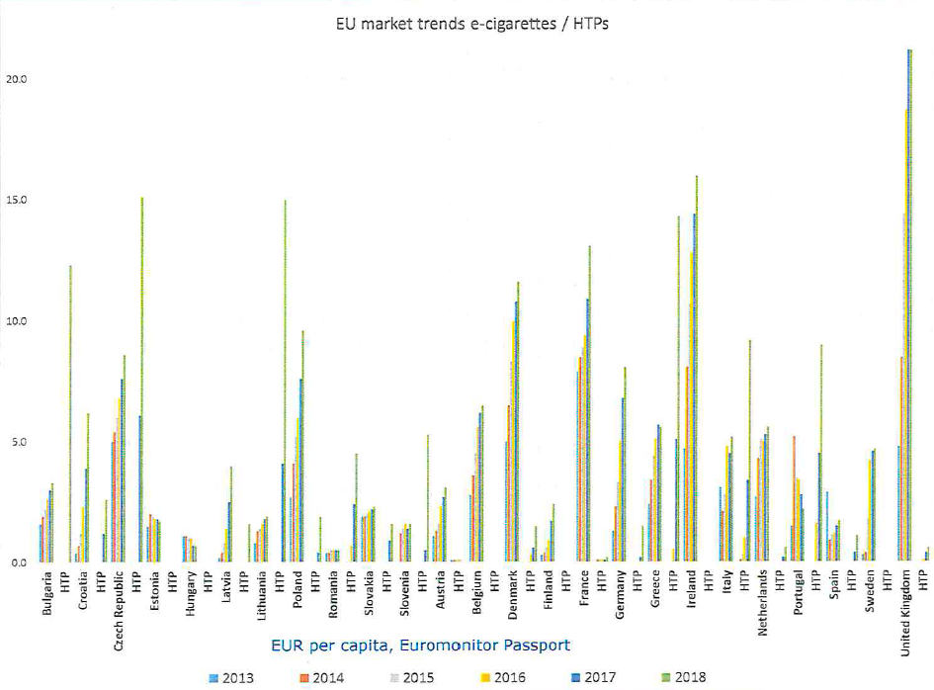
Proč ?

Slide 4
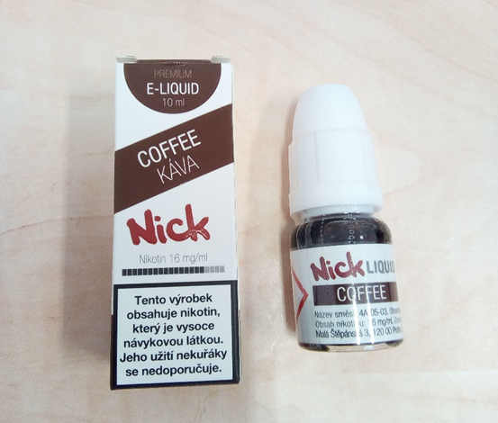
Proč ?
Nové zboží na trhu
  V legislativě ošetřeno od r. 2009
  Necílené kontroly ukázaly problém

Slide 5
Výsledky
kontrolováno 51 subjektů
prodejny, elektronický prodej
celkem 237 produktů
  87 el. cigaret
  106 náplní s nikotinem
  44 náplní bez nikotinu

Slide 6
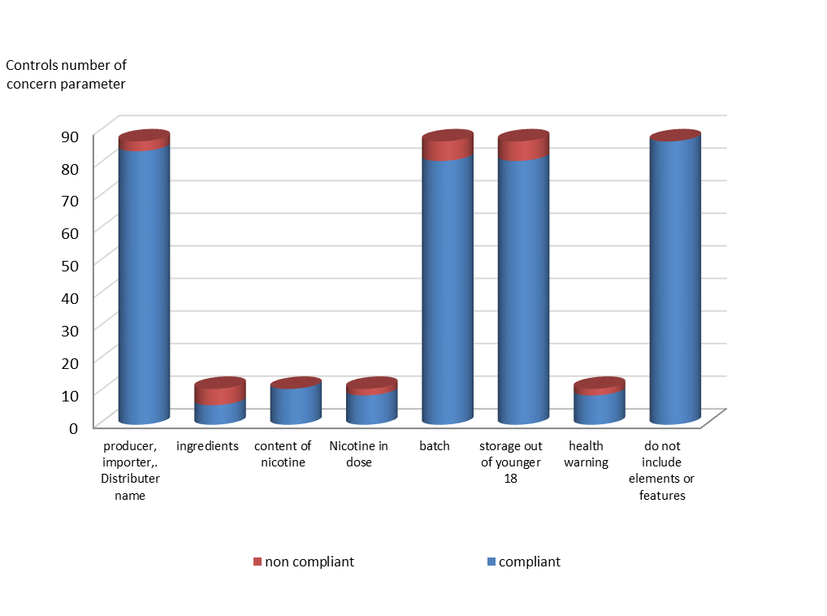
Výsledky el. cigarety

Slide 7
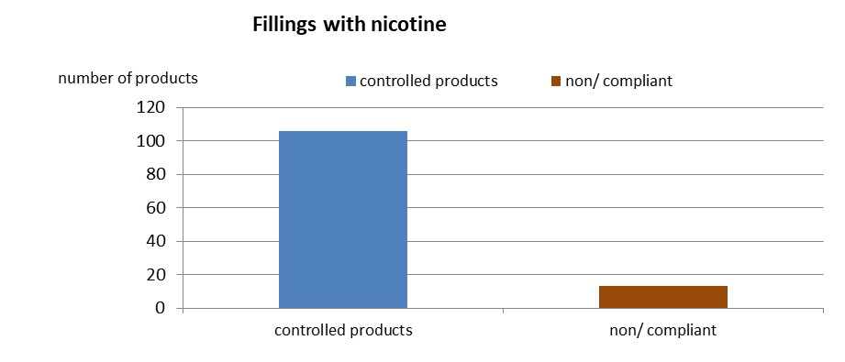
Výsledky náplně s nikotinem

Slide 8
Výsledky náplně s nikotinem

Slide 9
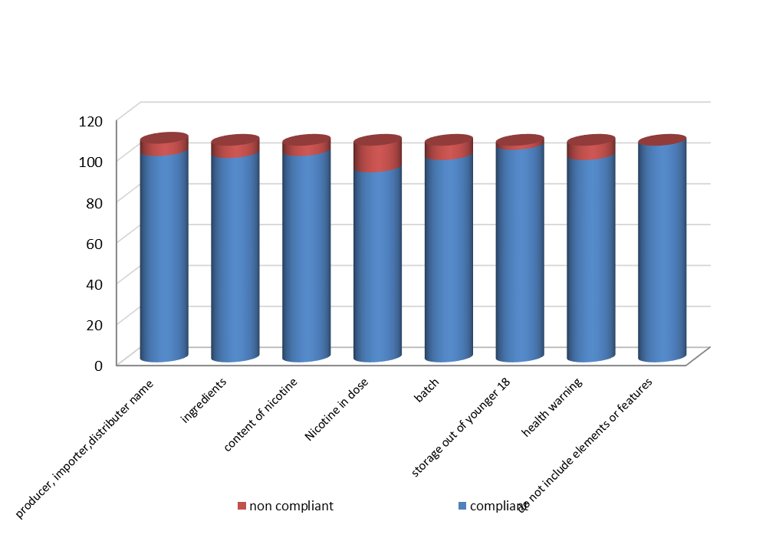
Výsledky náplně s nikotinem

Slide 10
Výsledky náplně bez nikotinu

Slide 11
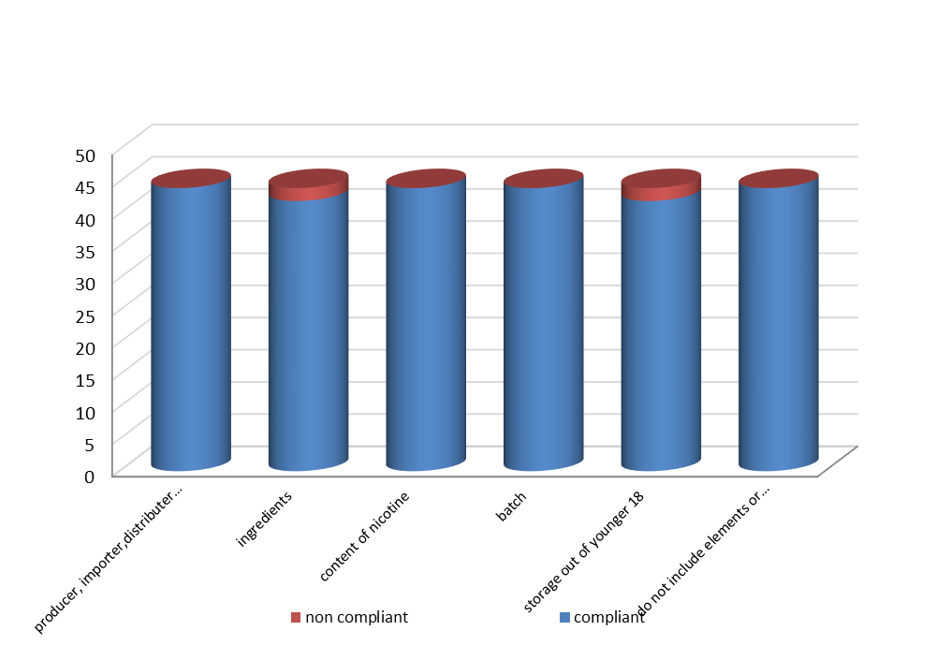
Výsledky náplně bez nikotinu

Slide 12
Další typy el.cigaret, náplní
Některé nejsou pod TPD:
Aromamixy
DIY = Do it yourselve
inhalátory VITACIG®
Nové typy náplní
  e-liquidy s nikotinovou solí
  e-liquidy s THC

Slide 13
„Aromamixy“
Složení
  Láhev 60 ml s 12ml koncentrované aroma base
    Nenotifikováno v EU-CEG
    Vydáno posouzení rizika
    Neznámé složení
  5x láhev 10 ml nikotinového základu
    Notifikováno v EU-CEG
Po promíchání 62 ml nikotinového mixu
  Objem přes limit – bezpečnostní obavy
Některé musí zrát 30 dní – chemická reakce – nejsou známy konečné produkty
  Nenotifikováno v EU-CEG
  Není posouzeno riziko pro zdraví spotřebitele

Slide 14
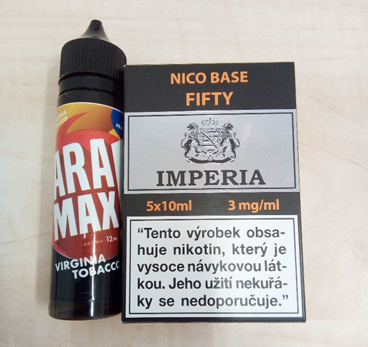
„Aromamixy“ - vzorek

Slide 15
Zdravotní problémy řešené toxikologickým centrem Praha
El. cigareta 7. 11. 2018 Dítě 15 měsíců
  Dítě vypilo náplň do el. cigarety. Podle matky 1/5 z 30 ml obsahu zmizela, 1 ml obsahuje 1 mg nikotinu.
  Dávka 0.5 mg / kg je toxická (od 0.2 mg / kg).
  Dítě je v nemocnici , bez symptomů otravy
  Doporučena kontrola krevního tlaku, srdečního rytmu EKG a základních laboratorních vyšetření.

Slide 16
„DIY – Do it yourself“
Složení setu
  Láhev 110 ml
    100 ml propylene glykolu a glycerolu
  Láhev 10 ml nikotinová báze
Spotřebitel přidává aroma
  Nehlášeno v EU-CEG
  Vydáno posouzení rizika
  Může obsahovat zakázané vitamíny, kofein nebo taurin
Informace k použití pouze na webu, nikoliv na etiketě

Slide 17
„DIY – Do it yourself“ – zkušenosti
Sady s vitamínem C – zakázaná látka e-cigaret
ObsahThujonu – schválen pouze pro alkoholické a nealkoholické nápoje

Slide 18
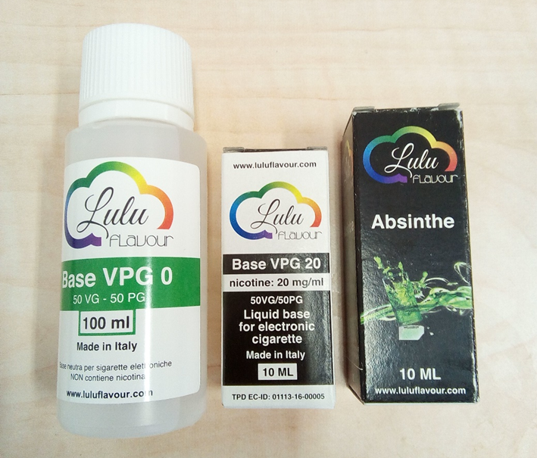
„DIY – Do it yourself“ – example

Slide 19
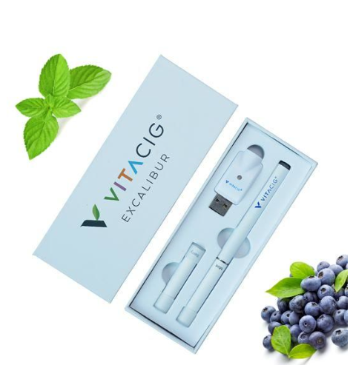
One use e-cigarettes and VITACIG®
e-cigarety pro jedno použití
  Nesmí obsahovat vitaminy, kofein, taurin, barviva, karcinogeny, mutageny a teratogeny
  Musí být označeno složení
VITACIG – zavádějící název
  Vita – obsahuje vitamíny
  Cig – cigareta
  Reklama jako supplement

Slide 20
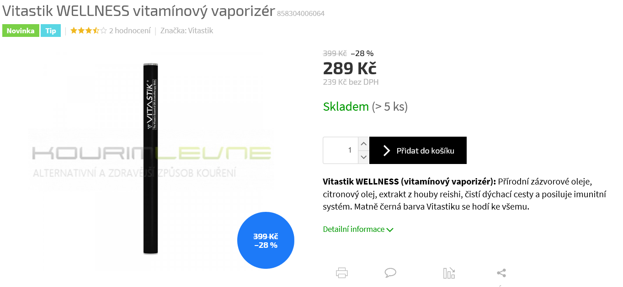
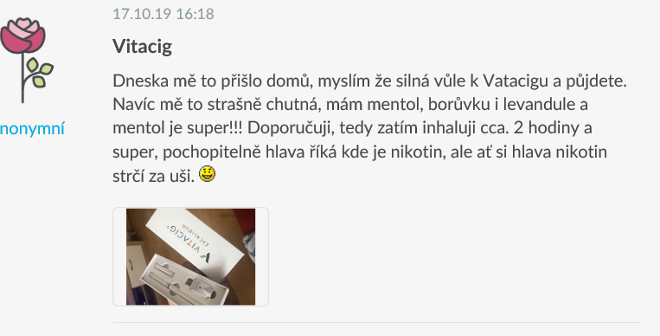

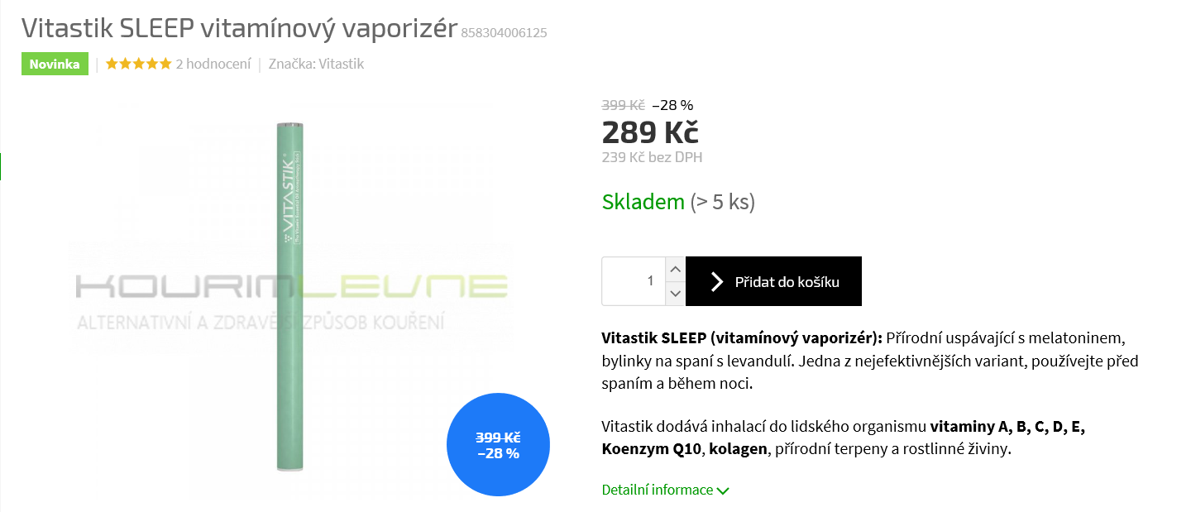
Vitastik

Slide 21
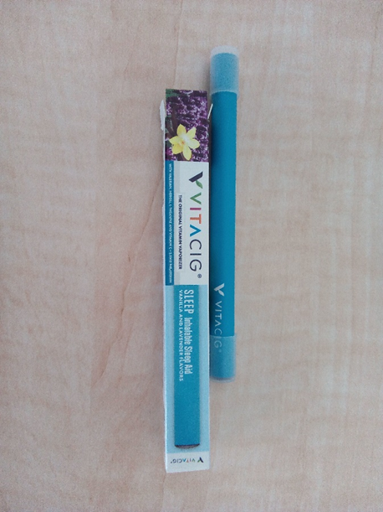
VITACIG®
Obsahuje
  Vitaminy A, B6, B12, C, D3, E
  Melatonin y
  Taurin, koffein, L-carnitin
  Kolagen – protein nerozpustný ve vodě
    může být kouřen?

Slide 22
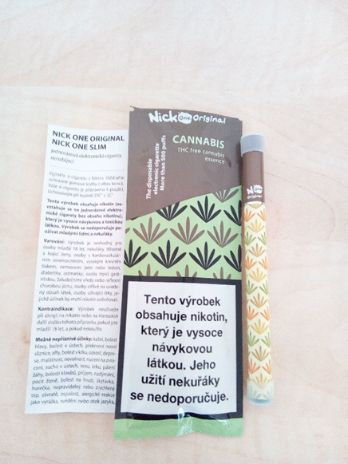
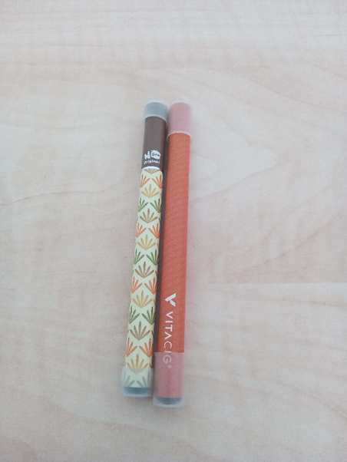
Nick one

Slide 23
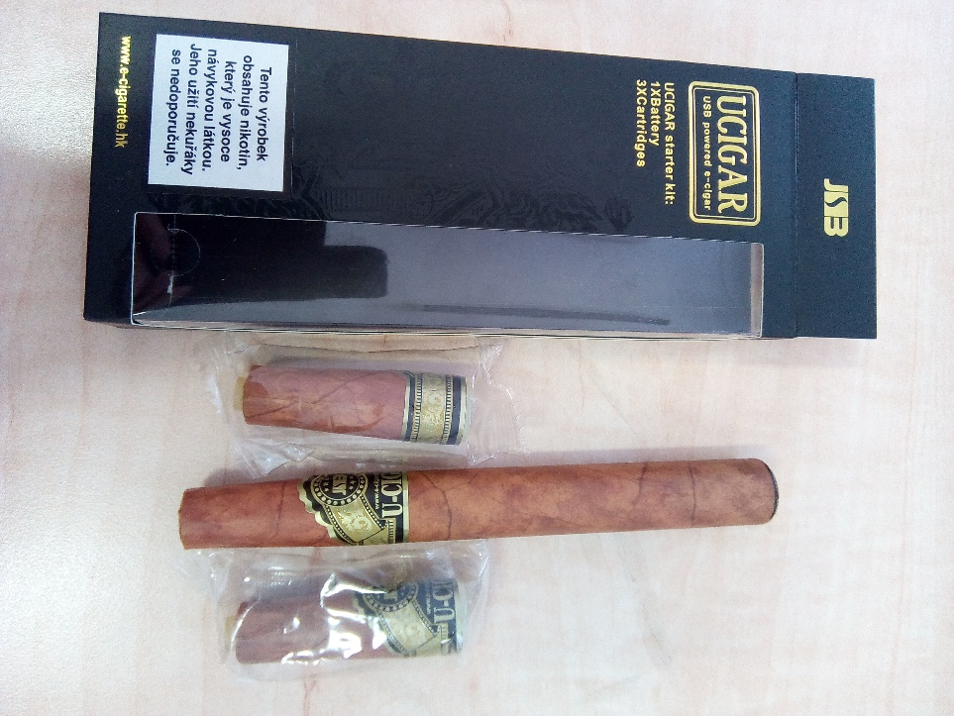
Zaměnitelné výrobky

Slide 24
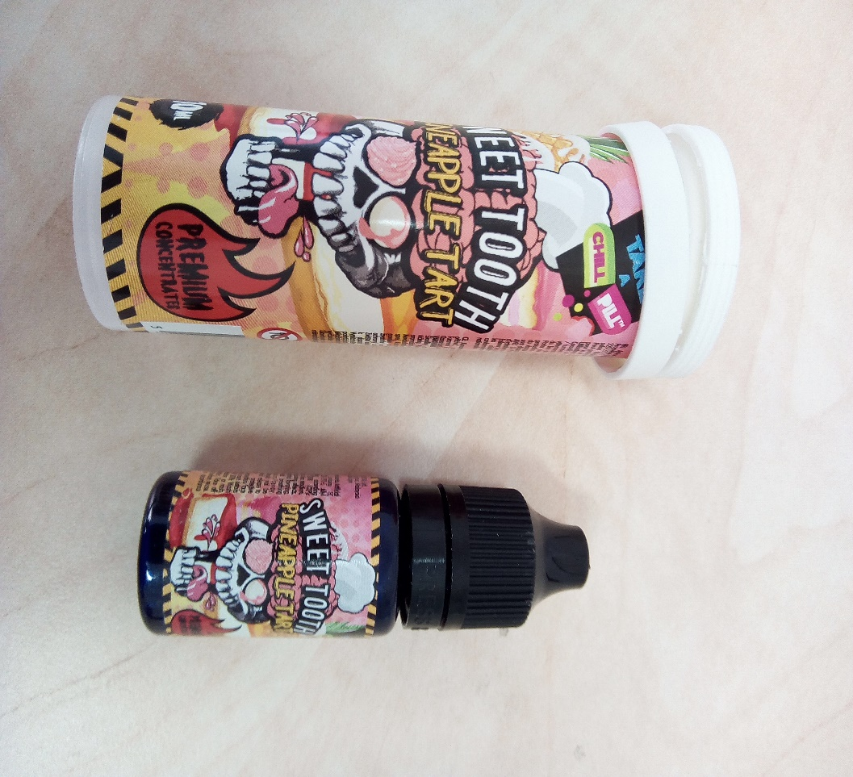
Zaměnitelné výrobky

Slide 25
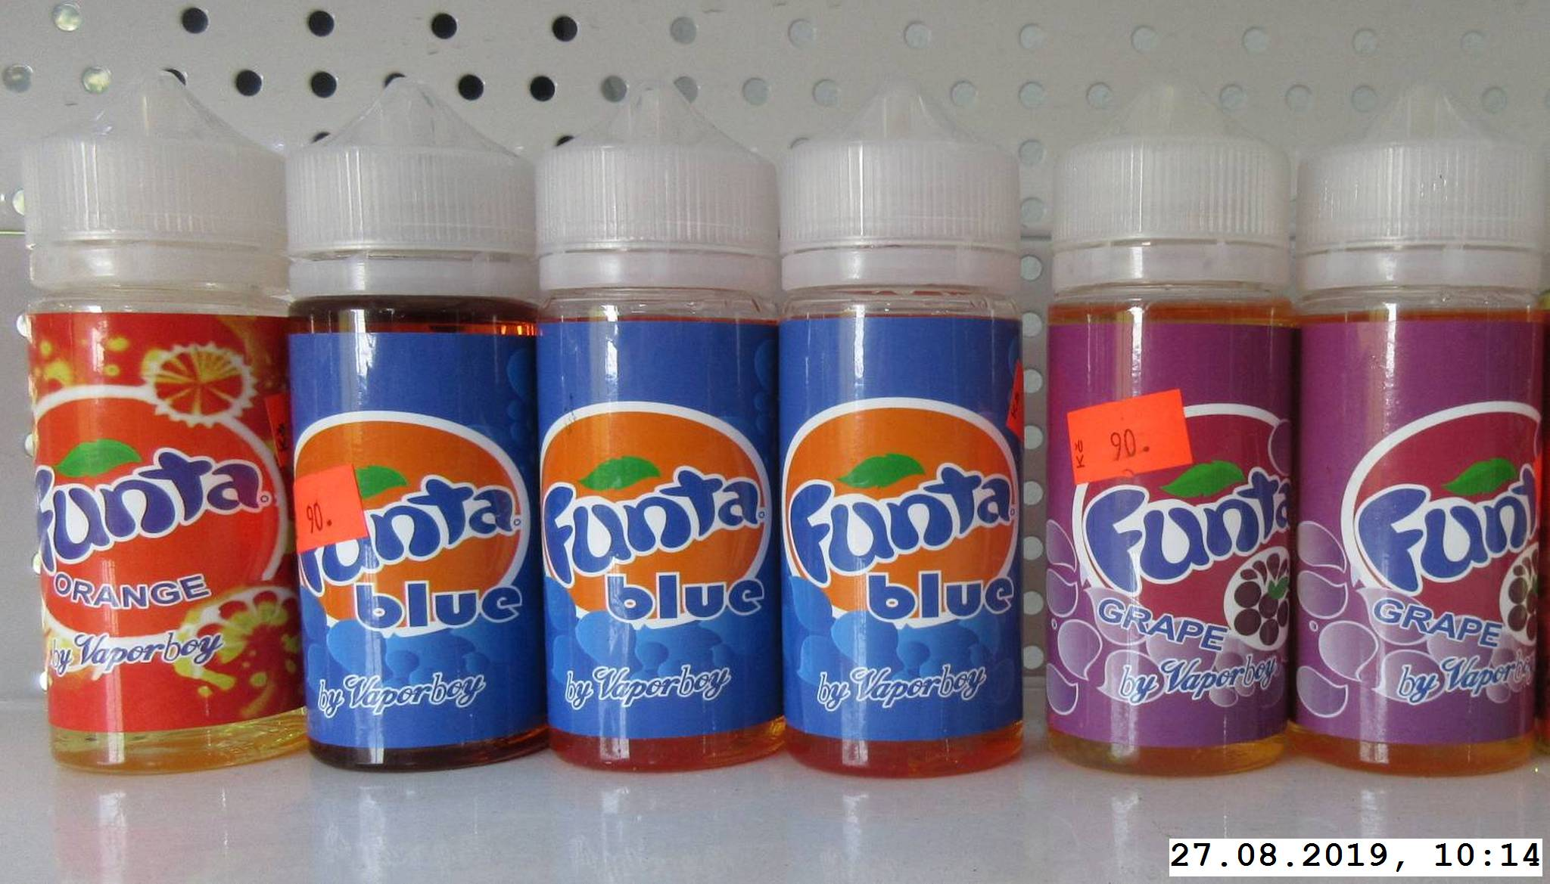
Zaměnitelné výrobky

Slide 26
Zdravotní problémy řešené toxikologickýcm centrem
17. 2. 2017 - 21. letá žena
  El. cigareta 4x2 ml náplň s 6 mg/ml = 48 mg nikotinu /den
  Vykouřila 8 ml průjem, GIT problémy
  Dávka 48 mg nikotinu je toxická,
  Antiemetika udržovat rovnováhu tekutina elektrolytů v případě závažného zvracení. Pokud bude pokračovat hyperaktivita GIT.
> 40 mg působí závažné otravy, symptomy normálně přetrvávají 1-2 hodiny u středně těžkých případů, 18-24 hodin u závažných otrav. Hospitalizace.

Slide 27
Nové typy el. cigaret
S obsahem Nikotinových solí (nikotin + kys. benzoová)
  Neškrábe v krku (pH 6,5)
  Rychlejší vstřebávání do krve
  Silnější a delší nikotinový efekt
  Delší čistá chuť nikotinu
  Méně potáhnutí k dosažení efektu
  Větší možnost předávkování

Slide 28

Nikotinové soli
Obsah
  13 mg/ml
  20 mg/ml
  30 mg/ml

Slide 29
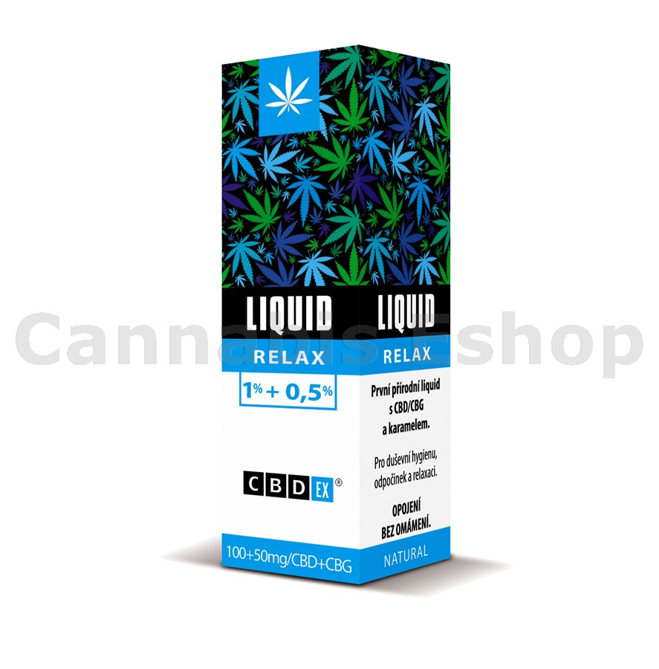
Nové typy el. cigaret
Obsah of Kanabidiole – CBD
30 - 600 mg/10 ml
Není psychoaktivní
Opačný efekt než THC
Musí být notifikováno 6 měsíců
před uvedením na trh

Slide 30
Vyšetřováni v laboratořích EU
Diskutovány metodiky
  V ČR pouze pro cigarety
  El. cigarety náplně – jen nikotin
Probíhá příprava SOP
Není testována migrace z materiálů el. cigaret či HTP

Slide 31
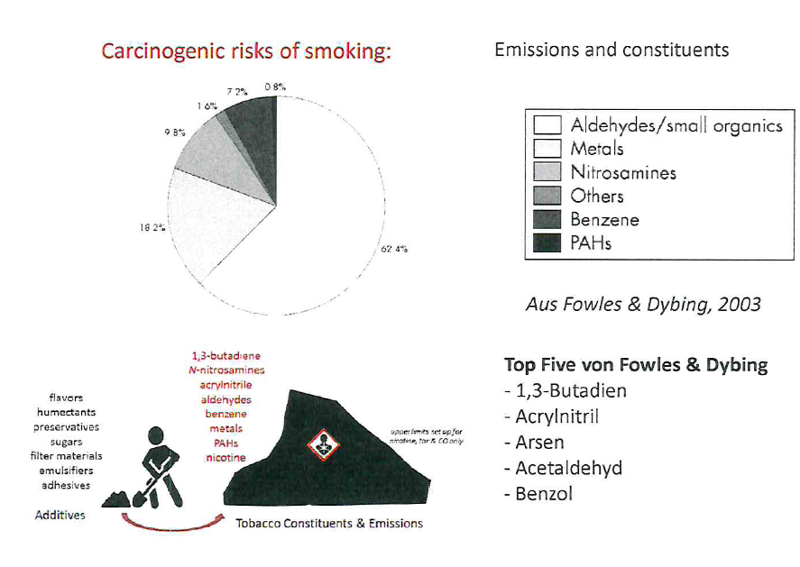
Testování v EU laboratořích

Slide 32
Testování v EU laboratořích

Slide 33
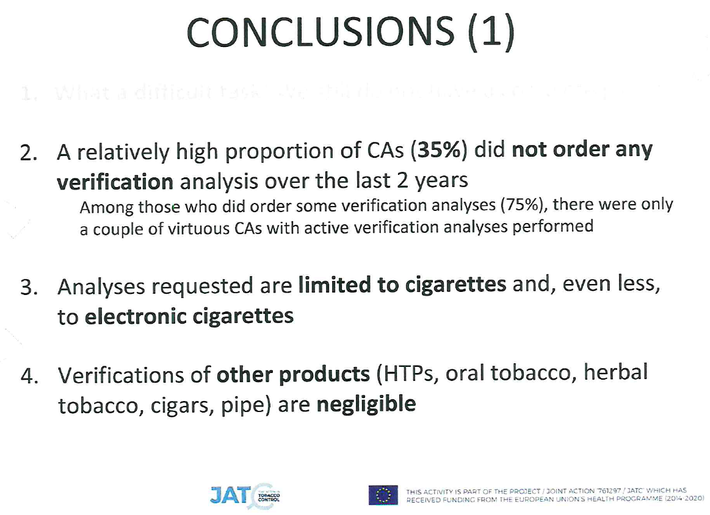
Testování v EU – závěry

Slide 34
Děkuji za pozornost

